Slide 1
AR 기초 · miniproject_CV_ver02
지도 앵커(Anchor)는 무엇이고
어떻게 동작하는가
하츄핑이 "순간이동"하던 원인을 이해하기 위한 배경 지식.
ARCore가 자기 위치를 어떻게 추정하고, 왜 틀리고, 앵커가 그것을 어떻게 되돌리는지.
2026-08-27 · private/jaehoon

Slide 2
01
먼저, ARCore는 자기 위치를 "추정"한다
측정이 아니라 추정이라는 점이 모든 문제의 출발점

Slide 3
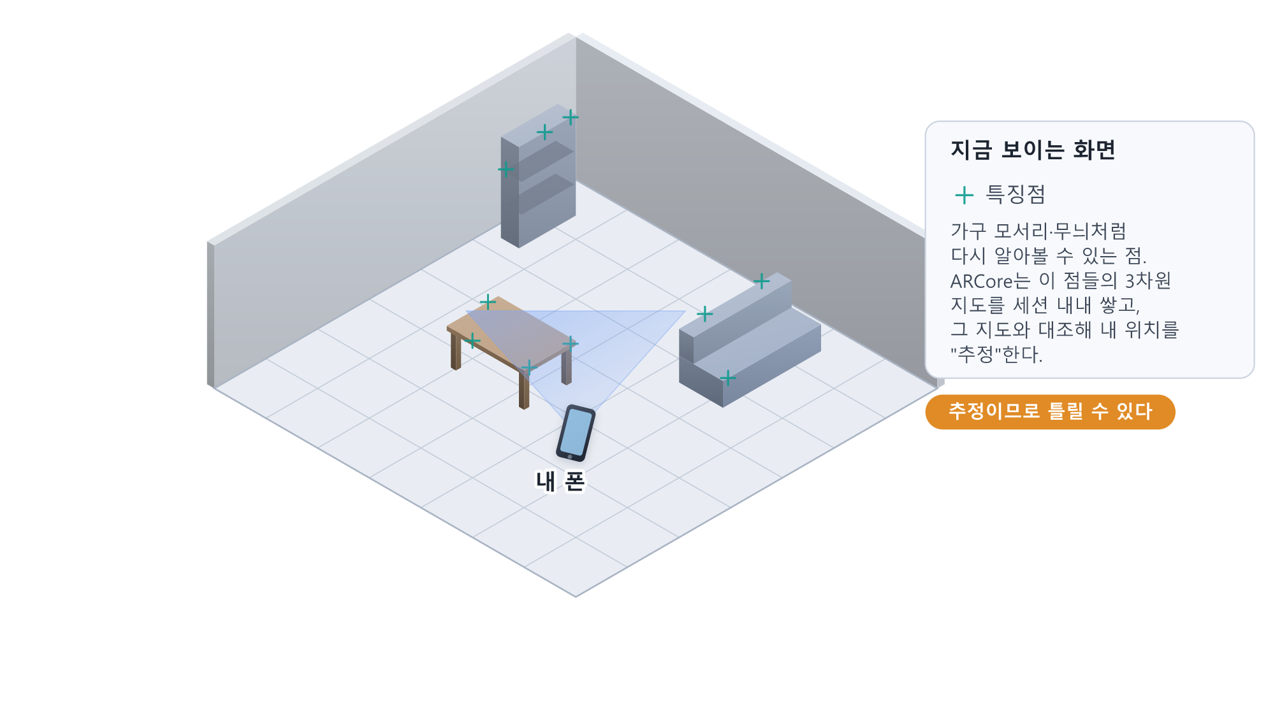
폰은 특징점으로 자기 위치를 계산한다
무엇을 보는가
카메라 영상에서 가구 모서리·무늬처럼 다시 알아볼 수 있는 점(특징점)을 뽑는다.무엇을 만드는가
세션 내내 "내가 본 특징점들이 3차원 어디에 있는지"에 대한 자기만의 지도를 쌓는다. 원점 근처만이 아니라 방 전체에 대해.어떻게 위치를 아는가
그 지도와 지금 보이는 화면을 대조해 계산한다. 즉 GPS처럼 측정하는 것이 아니라 영상으로 추정한다.

Slide 4
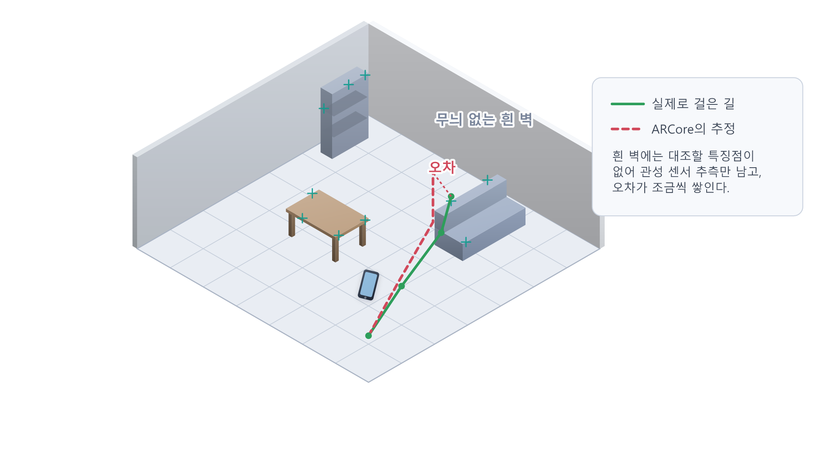
특징점이 없으면 오차가 쌓인다 — 드리프트
왜 흰 벽이 문제인가
대조할 특징점이 없어 관성 센서 추측만 남는다. 걸음이 쌓일수록 실제 위치와 추정 위치가 벌어진다.얼마나 벌어지나
방 하나를 한 바퀴 도는 정도로도 수십 cm까지 벌어질 수 있다. 20cm짜리 하츄핑에게는 치명적인 크기.이 상태로는 아무 일도 안 일어난다
오차는 조용히 쌓이기만 한다. 문제는 다음 장에서 터진다.

Slide 5
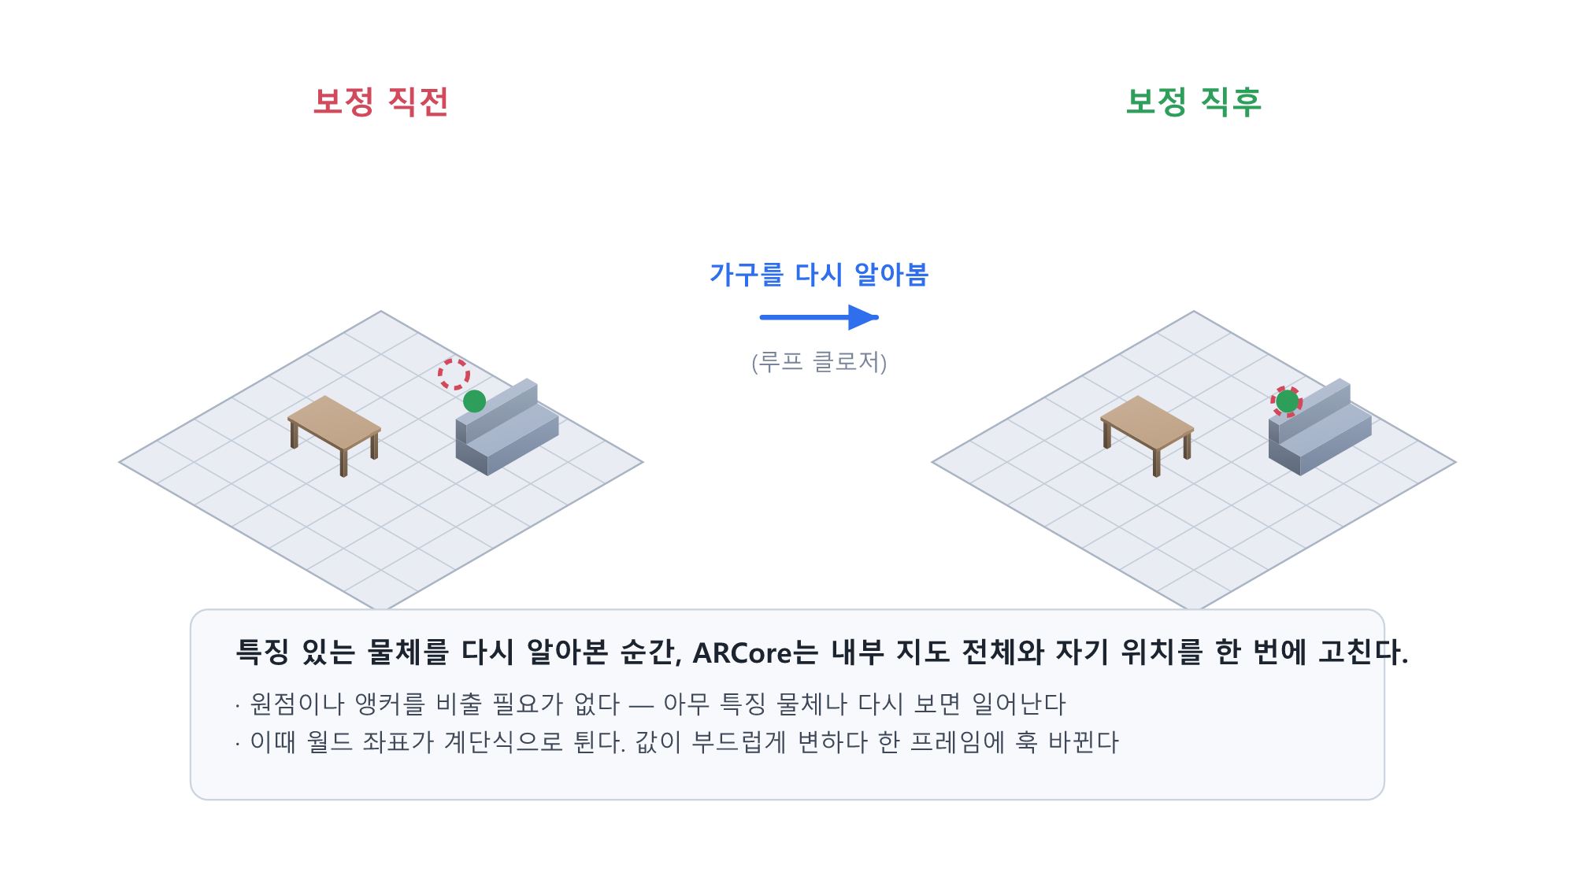
보정: 알아보는 순간 좌표가 한 번에 튄다
이것이 재훈님이 관찰한 "흰 벽 보다가 가구 비추면 나만 튀는" 현상의 정체입니다.
중요: 원점이나 앵커를 비출 필요가 없습니다. 아무 특징 물체나 다시 알아보면 일어납니다.

Slide 6
02
앵커가 없으면 무슨 일이 생기나
순간이동의 정체

Slide 7
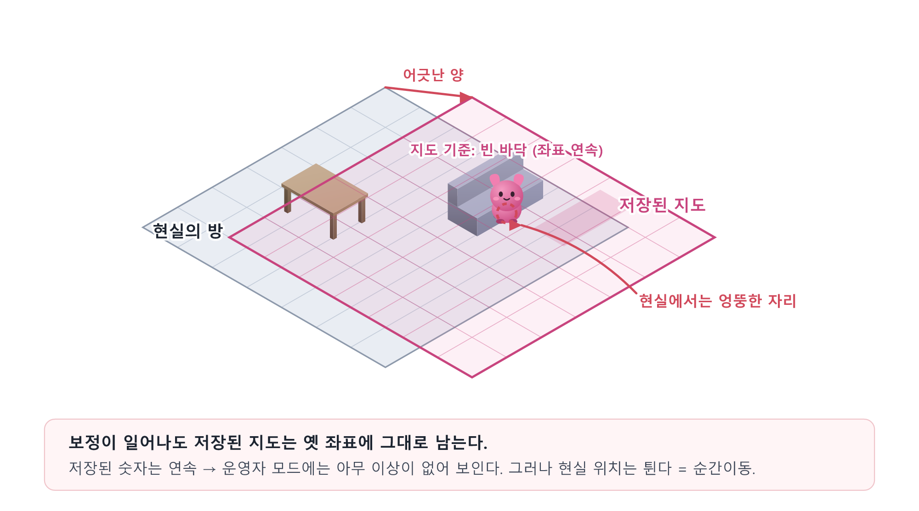
보정은 현실만 옮긴다 — 지도는 옛 좌표에 남는다
운영자 모드는 저장된 숫자를 그리므로 완벽히 연속으로 보입니다. 그래서 이 버그는 운영자 모드로는 절대 관찰할 수 없었습니다.

Slide 8
03
앵커란 무엇인가
가장 흔한 오해부터 정리

Slide 9
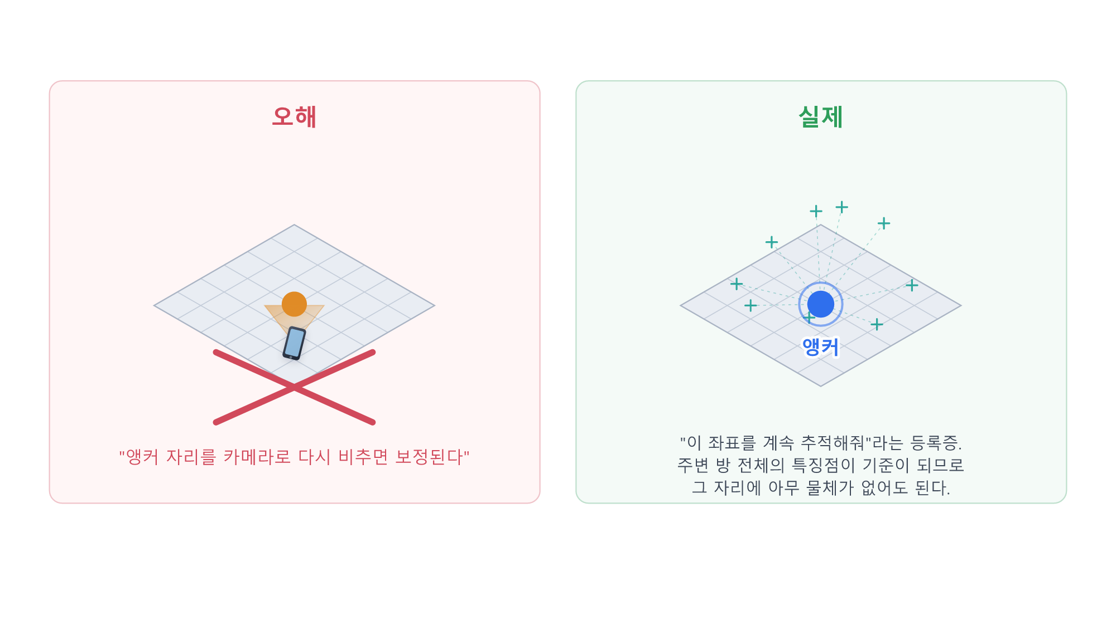
앵커는 눈으로 찾는 표식이 아니다
앵커는 시각적으로 알아보는 대상이 아니라, ARCore의 내부 특징점 지도 위에 등록해 둔 좌표입니다.

Slide 10
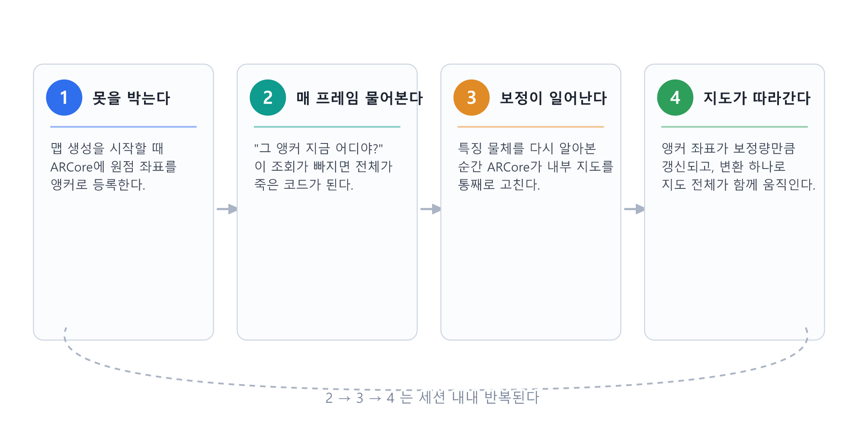
앵커의 동작 과정

Slide 11
핵심 반전: 무엇이 움직이는가
 | 보정이 일어나면 | 결과
앵커 없음 | 숫자는 그대로, 현실이 숫자 밑에서 미끄러진다 | 지도가 방과 어긋남 → 순간이동
앵커 있음 | 숫자가 보정량만큼 바뀐다 | 지도가 방에 계속 붙어 있음
복셀 8만 개를 하나씩 옮기는 게 아니라, 변환 하나만 바꾸면 지도 전체가 통째로 따라갑니다.

Slide 12
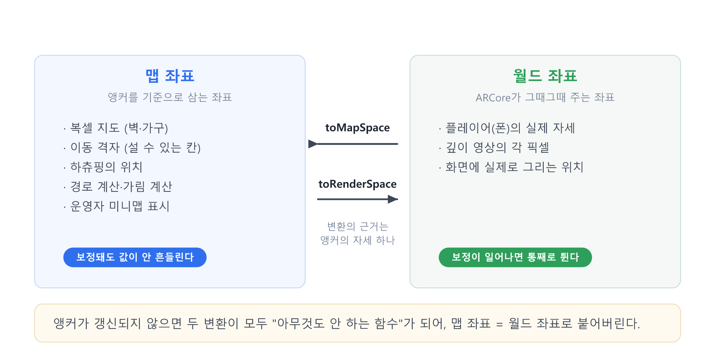
두 좌표계와 변환

Slide 13
04
알고 있어야 할 한계
앵커는 만능이 아니다

Slide 14
한계와 전제
드리프트를 없애지는 않는다
앵커는 지도가 ARCore의 "현재 최선의 추정"을 따라가게 할 뿐이다. ARCore 자체가 틀리면 지도도 같이 틀린다. 다만 화면에 보이는 것과는 어긋나지 않는데, AR에서는 절대 정확도보다 이 일치가 중요하다.
앵커 하나는 통짜 이동·회전만 보정한다
실제 드리프트는 방 구석마다 다르게 쌓여 지도가 미묘하게 휠 수 있다. "지도 전체가 30cm 밀림"은 고쳐도 "부채꼴로 벌어짐"은 못 고친다. 방 하나 크기에서는 통짜 보정으로 충분하다.
기기가 앵커를 지원해야 한다
미지원이면 변환이 항등으로 남아 이전과 동일하게 동작한다. 그래서 운영자 카드에 "지도앵커 미지원"을 표시하도록 함께 배선했다 — 조용히 실패하지 않게.

Slide 15
한 장 요약
질문 | 답
앵커가 뭔가? | "이 좌표를 계속 추적해줘"라고 ARCore에 등록해 둔 지점. 물체도 표식도 아니다.
카메라로 비춰야 하나? | 아니다.
그럼 언제 보정되나? | 아무 특징 물체나 다시 알아본 순간. 그때 등록된 앵커의 좌표값이 자동으로 갱신된다.
원점에 아무것도 없어도 되나? | 된다.
우리 코드에서 무엇이 문제였나? | 등록만 하고 매 프레임 "지금 어디니?"를 한 번도 묻지 않았다.
마지막 줄이 오늘 커밋 2cb9e69에서 고친 내용입니다.

